Slide 1
打开国开学习网(www.ouchn.cn）,选择“学生登录”
一、平台登录方法

Slide 2
输入用学号和密码（学生的出生年月日），登录

Slide 3
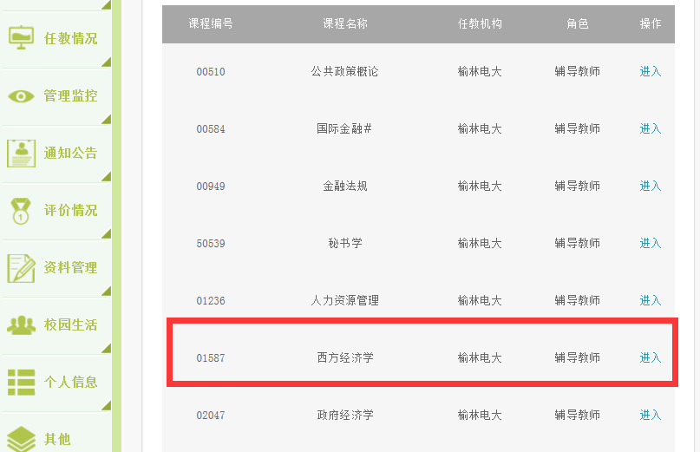
本学期课程，选择《西方经济学》，点击进入课程
二、完成形考任务方法
点击进入课程

Slide 4
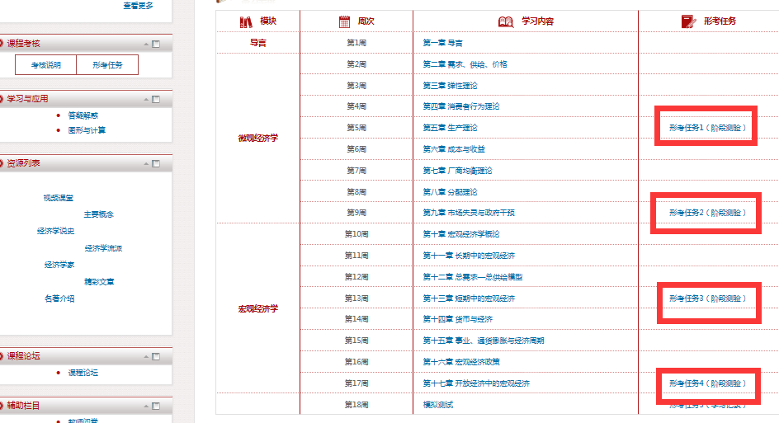
点击“形考任务”查看具体要求

Slide 6
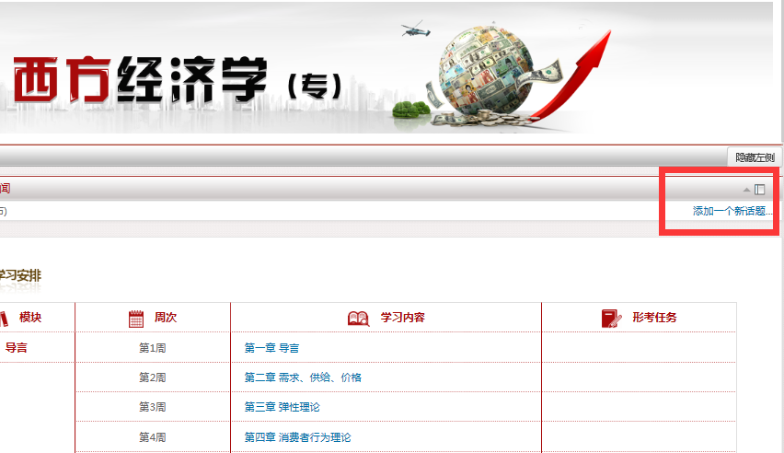
三、发帖方法
点击添加一个新话题

Slide 7
点击开启一个新话题

Slide 8
四、学习方法
学什么

Slide 9
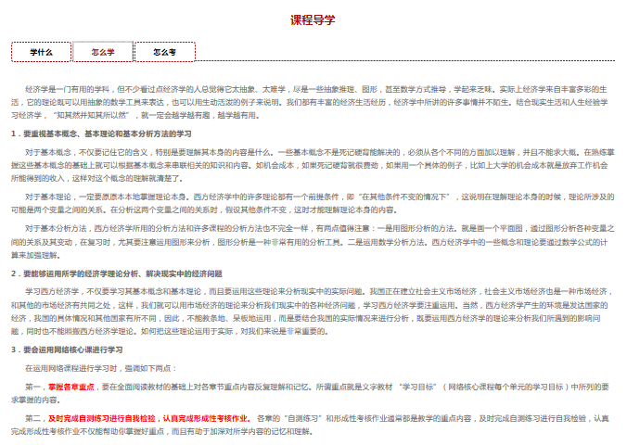
四、学习方法
怎么学

Slide 10
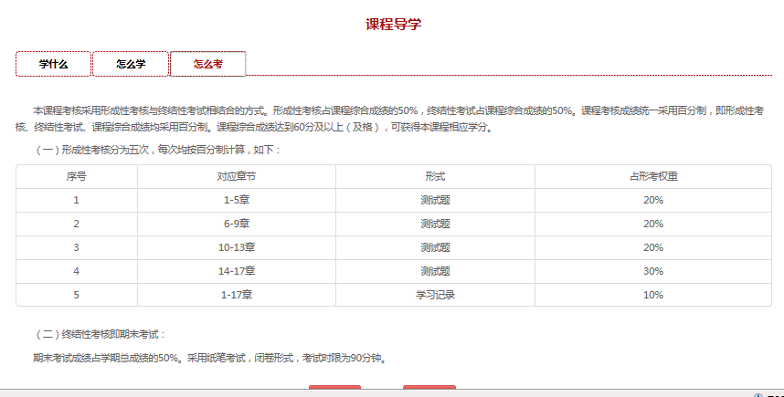
四、学习方法
怎么考

Slide 11
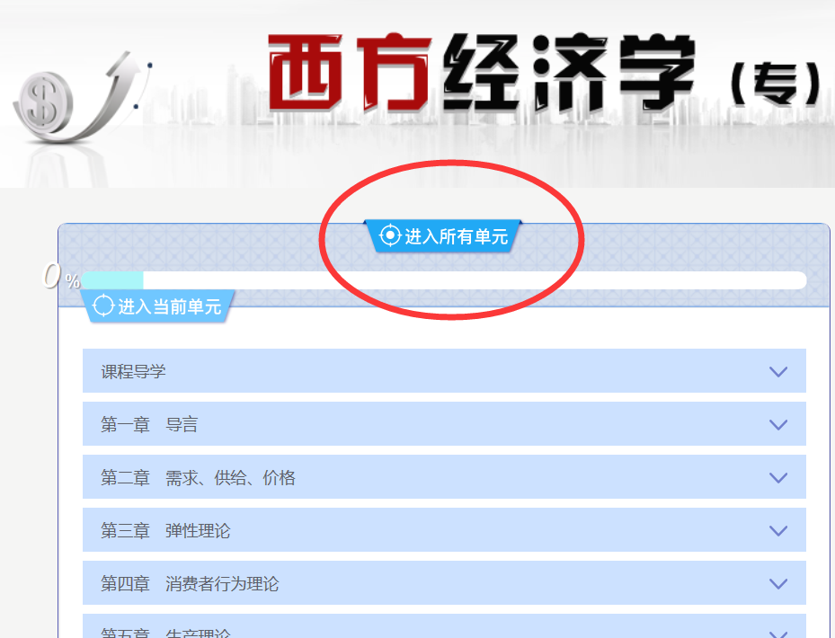
五、点击进入所有单元，同学们可以浏览学习资源

